Slide 1

Atelier
« Appui aux politiques publiques »
29-30 novembre 2017
IFSTTAR, Villeneuve d’Ascq

Slide 2
Objectif des ateliers
Faire connaissance; partager des expériences et points de vue ;
Elaborer des propositions sur chaque thématique pour l’université cible.

Slide 3
Organisation
Une note de cadrage
Série de 3 ateliers (29&30/01/17 (IFSTTAR) 29&30/01/18 (UPEM) et les 05&06/04/18 (ESIEE)) en trois temps :
  Echanges initiaux (1h40)
  Réflexions (2h00)
  Synthèse et proposition (1h20)

Slide 4
Qu’est-ce que l’APP ?
Expertises et études
Appui scientifique et méthodologique voire accompagnement de maîtrises d’ouvrage
Elaboration d’outils, de méthodes et de doctrine technique (rédaction de guides),
Participation à la normalisation européenne ou française
Participation à des groupes d’expertise, d’évaluation ou de prospective, initiés par les pouvoirs publics
Participation à des comités scientifiques de structures publiques,
Organisation de colloques destinés aux praticiens, directement ou via des associations scientifiques et techniques, animation de ces associations.

Slide 5

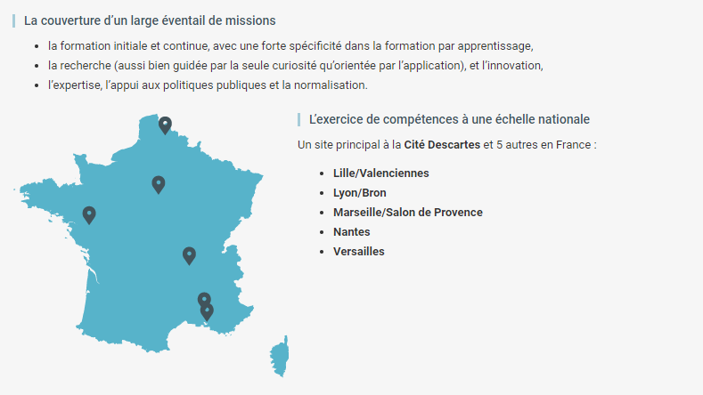
APP et FUTURE ?

Slide 6

















Nos communautés vers un nouvel établissement en 2019
◆ Une forme institutionnelle originale et unique
◆ 3 missions :
- Recherche : soutien aux talents et politique RH de haut niveau, renforcement du doctorat, mobilité
- Formation: sélection et accompagnement, formation continue et forte spécificité dans l’apprentissage
- Services à la société : expertise, appui aux politiques publiques et à la normalisation
◆ Caractère national du nouvel établissement
En association avec
Avec un réseau d’établissements

Slide 7
Questions pour l’I-site et le groupe
Quelles sont les pratiques et des expériences des différents établissements de l’U-Cible ?
Quelles sont les retombées directes et indirectes pour les chercheurs et pour les établissements ?
Quelle place de l’APP au sein de l’U-Cible ?
Quelles parts respectives d’activités spontanées et institutionnalisées au sein de l’U-Cible ?
Quelle structure support pour porter et valoriser l’APP ?
Quelles connexions possibles avec les autres activités de l’U-cible : formation (initiale, surtout continue), international ?
Quel mode de désignation et de reconnaissance des experts et de leur activité d’APP ?
Quelle gestion des questions déontologiques éventuelles ?
L’U-Cible doit elle se doter de publications officielles pour porter et diffuser une doctrine technique ?
Quel modèle économique (financement) ?

Slide 8
Pistes d’objectifs possibles
Contribuer à faire reconnaître l’U-Cible comme structure d’enseignement et de recherche d’excellence sur les questions urbaines auprès des praticiens et notamment les donneurs d’ordres publics,
Créer des structures et des outils de valorisation des actions d’APP au sein de l’U-Cible,
Coordonner les activités d’AAP et les représentations entre les différentes composantes de l’U-Cible et tendre vers une meilleure mutualisation,
Assurer des liens réguliers institutionnels, voire développer des relations contractuelles avec des grands donneurs d’ordres publics : ministères, collectivités territoriales .
Développer les interactions entre les actions d’APP et les enseignements par l’implication des étudiants par exemple,
Élaborer des indicateurs pertinents pour la mesure de l’efficacité de l’APP.

Slide 9








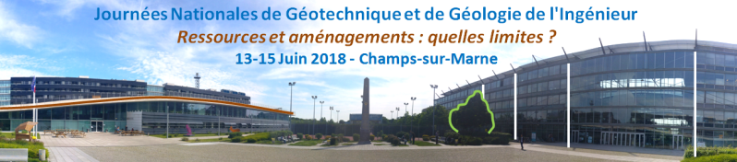
APP (IFSTTAR/GERS)
Expertises collectives
Artificialisation des sols
Diffusion des savoirs
JNGG 2018

Slide 10
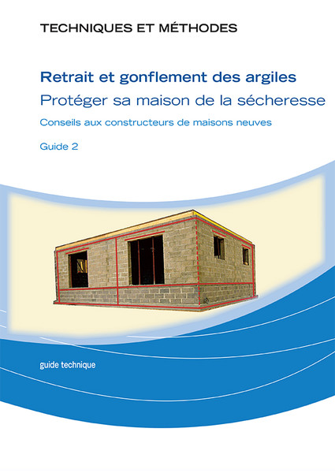
APP (IFSTTAR/GERS)
Doctrine technique
Normalisation
Doctrine technique
Recommandations

Slide 11

APP (IFSTTAR/GERS)
Expertise
Conseils scientifiques
SCHAPI
Expertise
Rapports d’expertises

Slide 12
Yannick L’Horty (UPEM)
Pour ma part, je représente une communauté de recherche active dans le domaine de l'évaluation d'impact des politiques publiques, surtout sur les politiques sociales au sens large. Cette communauté est structurée au sein d'un fédération de recherche du CNRS dont l'UPEM est l'établissement principal. (voir notre site www.tepp.eu)
Nous sommes aujourd'hui en contrat avec le Ministère du travail et des affaires sociales, le MINEFI, le MINDEF, le CGET, le ministère de la jeunesse, de la ville et des sports, et d'autres entités publiques (France Stratégie, le Defenseur des Droits, des collectivités locales..).
Bref, je voulais indiquer que la thématique de l'évaluation des politiques publiques pourrait être évoquée en tant que telle dans nos échanges et dans nos supports de discussion. Mon expérience est qu'elle est très fédératrice.

Slide 13
Franck Young (EIVP)
Pour l’EIVP, nous avons des missions d’accompagnement de différentes collectivités : évaluations de politiques de la Ville de Paris (dans le cadre de nos activités de recherche), aide à la définition de politiques publiques dans le cadre de projet d’élèves avec des collectivités
Cela peut se formaliser dans le cadre de contrats de recherches ou de conventions avec les collectivités. L’intérêt pour nos élèves est de pouvoir se trouver en prise avec des situations réelles sur le terrain
Il faut que chaque composante ait la possibilité de rechercher ces partenariats et il faudrait une fonction plus centralisées , il pourrait y avoir une fonction centrale de direction des politiques publiques
Il faudra bien identifier le domaine et voire la cohérence de la position de l’Etat en particulier avec le Cérema qui a cette même fonction dans certains domaines

Slide 14
Bilan atelier
« Appui aux politiques publiques »
29-30 novembre 2017
IFSTTAR, Villeneuve d’Ascq

Slide 15
Participants
Participants :
Ambiaux F. (IFSTTAR/Cosys), Cuvelier M. (IFSTTAR/Cosys), Elfaouzi N-E. (IFSTTAR/Cosys), Gaume E. (IFSTTAR/GERS), Heddebaut O.(IFSTTAR/AME), Moret F. (UPEM), USTER G. (IFSTTAR/Cosys), Yerpez J. (IFSTTAR/TS2).
Contributions écrites de L’Horty J. (UPEM) et Young F. (EIVP).

Slide 16
Qu’est-ce que l’APP ?
Expertises et études
Appui scientifique et méthodologique voire accompagnement de maîtrises d’ouvrage
Elaboration d’outils, de méthodes et de doctrine technique (rédaction de guides),
Participation à la normalisation européenne ou française
Participation à des groupes d’expertise, d’évaluation ou de prospective, initiés par les pouvoirs publics
Participation à des comités scientifiques de structures publiques,
Organisation de colloques destinés aux praticiens, directement ou via des associations scientifiques et techniques, animation de ces associations.

Slide 17
Nos communautés vers un nouvel établissement en 2019
◆ Une forme institutionnelle originale et unique
◆ 3 missions :
- Recherche : soutien aux talents et politique RH de haut niveau, renforcement du doctorat, mobilité
- Formation: sélection et accompagnement, formation continue et forte spécificité dans l’apprentissage
- Services à la société : expertise, appui aux politiques publiques et à la normalisation
◆ Caractère national du nouvel établissement
En association avec
Avec un réseau d’établissements

Slide 18
Questions pour l’I-site et le groupe
Quelles sont les pratiques et des expériences des différents établissements de l’U-Cible ?
Quelles sont les retombées directes et indirectes pour les chercheurs et pour les établissements ?
Quelle place de l’APP au sein de l’U-Cible ?
Quelles parts respectives d’activités spontanées et institutionnalisées au sein de l’U-Cible ?
Quelle structure support pour porter et valoriser l’APP ?
Quelles connexions possibles avec les autres activités de l’U-cible : formation (initiale, surtout continue), international ?
Quel mode de désignation et de reconnaissance des experts et de leur activité d’APP ?
Quelle gestion des questions déontologiques éventuelles ?
L’U-Cible doit elle se doter de publications officielles pour porter et diffuser une doctrine technique ?
Quel modèle économique (financement) ?

Slide 19
Pistes d’objectifs possibles
Contribuer à faire reconnaître l’U-Cible comme structure d’enseignement et de recherche d’excellence sur les questions urbaines auprès des praticiens et notamment les donneurs d’ordres publics,
Créer des structures et des outils de valorisation des actions d’APP au sein de l’U-Cible,
Coordonner les activités d’AAP et les représentations entre les différentes composantes de l’U-Cible et tendre vers une meilleure mutualisation,
Assurer des liens réguliers institutionnels, voire développer des relations contractuelles avec des grands donneurs d’ordres publics : ministères, collectivités territoriales .
Développer les interactions entre les actions d’APP et les enseignements par l’implication des étudiants par exemple,
Élaborer des indicateurs pertinents pour la mesure de l’efficacité de l’APP.

Slide 20
L’APP est-ce une activité utile, nécessaire, pertinente pour l’U-cible ?
L’APP est une activité revendiquée aujourd’hui par certaines composantes de l’U-cible (IFSTTAR, EIVP et probablement ENSG et certaines UMR). Un certain nombre d’arguments plaident en faveur du maintien, du développement et de la mise en valeur de cette activité et plus généralement des activités de service à la société au sein de l’U-cible.
Une nouvelle institution l’U-cible, qui ambitionne de devenir l’université française de référence sur les questions urbaines peut-elle ne pas être un acteur majeur de l’appui aux politiques publiques ?
Les activités d’APP contribueront à l’image et au rayonnement de l’U-cible auprès des bailleurs de fonds, des partenaires économiques et des étudiants.
La contribution à l’APP est mise en avant dans de nombreuses universités étrangères. Les professeurs sont alors souvent des référents pour les acteurs publics. Afficher cette activité fait sens pour une université qui vise un rayonnement international.
L’APP et plus généralement le contact concret avec les préoccupations des pouvoirs publics et de la société nourrissent la recherche en permettant d’identifier et d’anticiper les questions de recherche.
L’APP est une source potentiellement très riche de sujets concrets de travaux appliqués pour les étudiants de l’U-cible en accompagnement des formations proposées. L’EIVP dispose d’une expérience intéressante dans le domaine qui pourrait être généralisée à l’U-Cible.
L’utilité sociale est l’un des éléments de l’évaluation de la recherche définis par l’HCERES.

Slide 21
Axes de réflexion stratégique pour l’U-cible
Quatre axes majeurs de réflexion stratégique sont ressortis des échanges concernant l’APP.
Il est indispensable de définir le périmètre d’intervention de l’U-cible, les interactions avec d’autres organismes d’APP et notamment le CEREMA, les domaines dans lesquels l’U-cible souhaite devenir « incontournable ».
Il serait nécessaire d’organiser la capitalisation interne (inventorier les actions, les compétences, les travaux)
Les actions d’APP doivent être valorisées au même niveau que les autres activités : actions de communication interne et externe, séminaires et colloques, collections spécifiques de l’U-cible, MOOC…
L’activité APP doit bénéficier d’une reconnaissance au sein de l’U-cible dans le cadre de l’évaluation des personnels de recherche ; il faut assurer la pérennisation de l’APP par le renouvellement des experts notamment par compagnonnage.
Le projet d’U-cible affiche trois missions : recherche, enseignement et services à la société. On peut se poser la question d’une structuration fonctionnelle correspondant à ces missions. La question de la nécessité de créer une direction de l’APP au sein de l’U-cible a été discutée. Il faut cependant tenir compte de certains éléments importants : l’APP repose sur des personnes (experts), des équipes et leurs réseaux, l’action doit être concertée mais nécessite de la décentralisation et de l’agilité. Il y a par contre nécessité de centraliser les actions de capitalisation, de valorisation et de communication.

Slide 22
Questions soulevées et à approfondir (2 ateliers à venir) :
Au-delà des questions listées dans la note de cadrage de l’atelier, des questions complémentaires ont été soulevées dans les discussions.
Comment Qualifier les experts ? Comment nomme-t-on les experts de l’U-cible ? Charte déontologique.
Peut-on évaluer les plus-values et retombées de l’APP pour les autres missions de l’U-cible (rayonnement et visibilité, attractivité pour les pairs, les partenaires économiques et les étudiants) ? Est-ce un argument qui peut inciter les personnels de recherche à s’investir dans l’APP ?
L’APP est une activité chronophage et souvent peu rémunératrice du moins directement. La question du modèle économique se pose en considérant les retombées indirectes et les relations contractuelles avec les ministères de tutelles.
L’APP fournit des aides à la décision et à la formulation des politiques (souvent ex-ante). Il existe des compétences au sein de l’U-cible en évaluation des politiques publiques ex-post. Faut-il développer et mettre en valeur cette activité au sein de l’U-cible ?

